Slide 1

GMINA BOBROWICE
GMINA PRZYJAZNA ŚRODOWISKU

Slide 2
Gmina Bobrowice z uwagi na całokształt warunków środowiska zalicza się do grupy najatrakcyjniejszych krajobrazowo i przyrodniczo obszarów województwa lubuskiego. Decydują o tym głównie takie elementy jak:
  bardzo wysoka lesistość wynosząca 67,6 % powierzchni gminy,
  wysoki udział obszarów chronionego krajobrazu (37,0 %), które generalnie pokrywają się z zadaniem rządowym nr 4 – „Sieć obszarów chronionych Natura 2000 wg kryteriów
  i dyrektyw UE 79/409/EEC i 94/93/EEC”, tworząc krajową sieć ekologiczną EECONET – Polska,
  ekosystem łąkowo – leśny doliny Bobru stanowiący rozległy korytarz ekologiczny
  w południowej części woj. lubuskiego

Slide 3
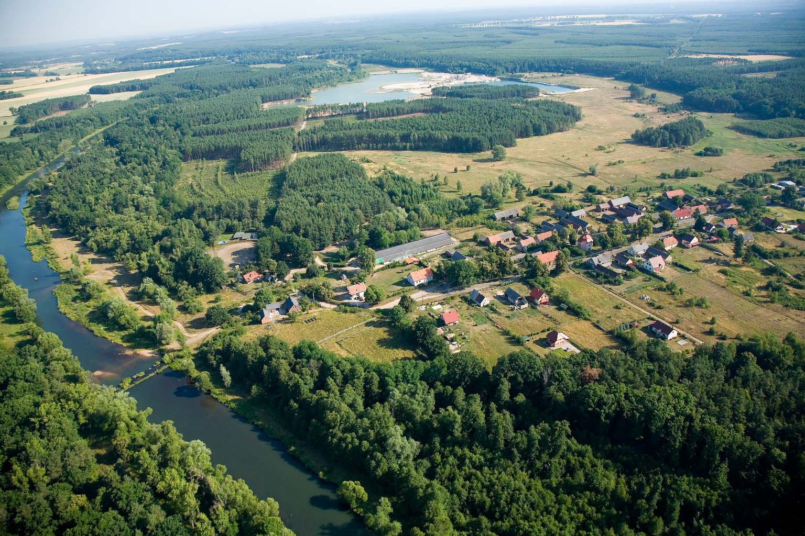
Gmina z lotu ptaka

Slide 4
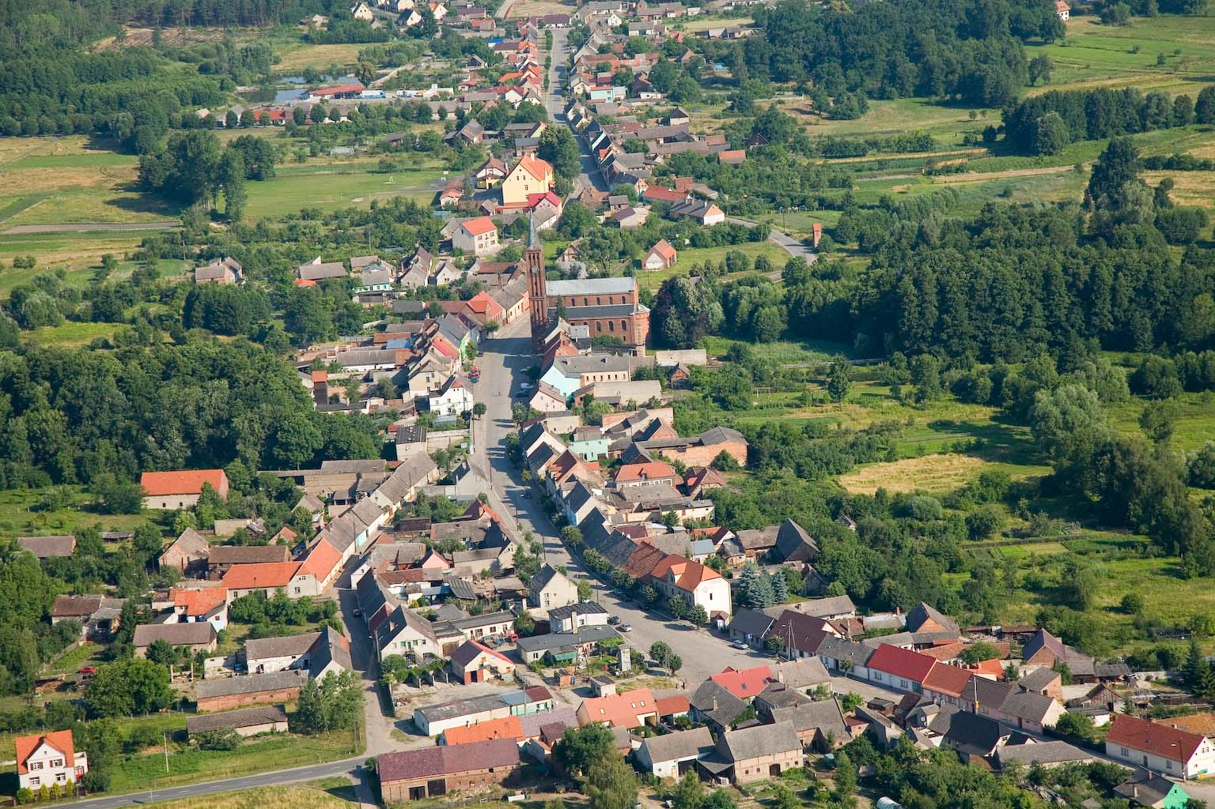
W celu przedstawienia proekologicznego nastawienia Gminy Bobrowice w tym dbałości o stan środowiska oraz tworzenia przyjaznych warunków rozwoju i życia dla mieszkańców pragniemy przedstawić cześć, naszym zdaniem najistotniejszych aspektów w kontekście określenia Gminy Bobrowice – Gminą przyjazną środowisku.

Slide 5
Gmina Bobrowice w przeciągu ostatniej dekady poczyniła starania w celu pozyskania zewnętrznych środków na cele związane z jej zwodociągowaniem. Dzięki temu udało się doprowadzić wodę do 99% mieszkańców gminy, przy jednoczesnej modernizacji ujęć wody i stacji uzdatniania wody. Nowoczesne stacje uzdatniania wody pozwalają na racjonalną gospodarkę wodno-kanalizacyjną, dzięki minimalizacji strat wody na sieciach wodociągowych, wyeliminowaniu awarii i zmniejszonego zapotrzebowania na wodę na potrzeby własne. W ostatnich latach wybudowano największą w gminie automatyczną Stację Uzdatniania Wody w Bobrowicach, pozwalającą na dostarczenie czystej wody dla 6 miejscowości. Kolejnym istotnym krokiem była modernizacja ASUW w Przychowie oraz Dychowie, dzięki czemu woda popłynęła do kolejnych 3 miejscowości. Wszystkie działania pozwalają na oszczędniejsze gospodarowanie zasobami wodnymi, chroniąc tym samym zasoby wodne oraz środowisko naturalne, a obecność sieci hydrantowej w pobliżu lasów pozwala na skuteczniejszą ochronę p.poż. zasobów leśnych.

Slide 6
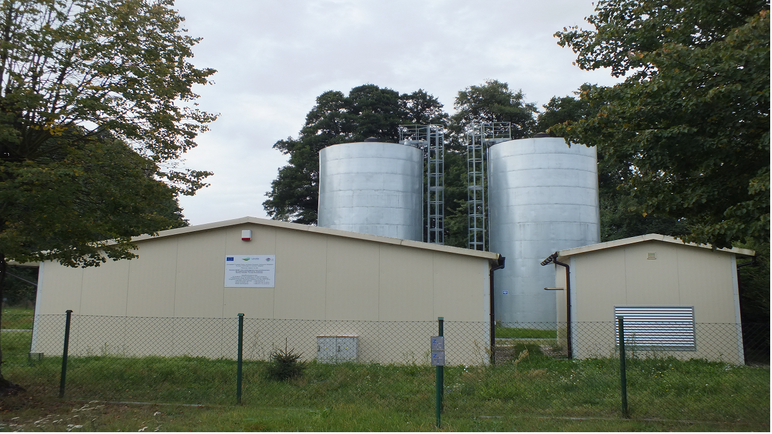
fot. ASUW Bobrowice

Slide 7
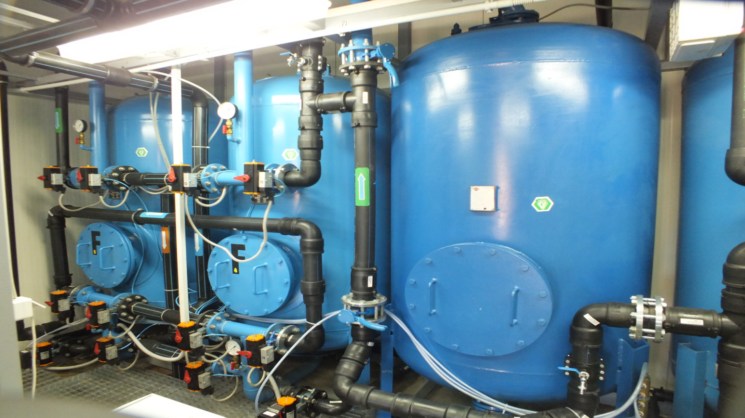
fot. ASUW Przychów

Slide 8
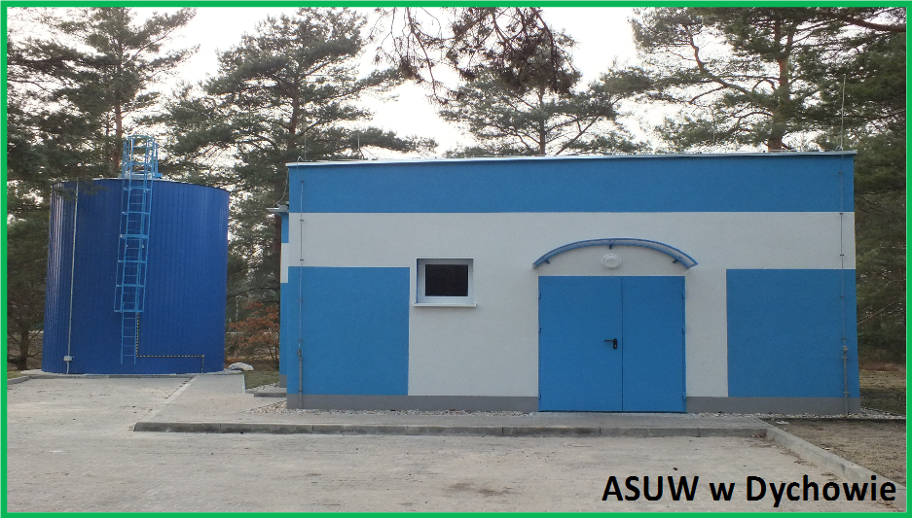

Slide 9
Gospodarka ściekowa
Na terenie Gminy Bobrowice funkcjonują 2 biologiczne oczyszczalnie ścieków. Pomimo, iż nie są to najnowocześniejsze obiekty, pracownicy Gminy Bobrowice dokładają wszelkich starań, aby praca oczyszczalni jak i jakość ścieków oczyszczonych odprowadzanych do środowiska spełniały wymagane normy. Dzięki tym nakładom pracy, oraz będącej w trakcie realizacji modernizacji OŚ w Dychowie (pozwalającej na zachowanie jej sprawności na kolejne lata), jesteśmy w stanie pochwalić się bardzo wysokim poziomem oczyszczenia ścieków, dzięki czemu środowisko naturalne nie jest obciążane dodatkowymi zanieczyszczeniami, a użytkownicy sieci kanalizacyjnej nie muszą się tym martwić.

Slide 10
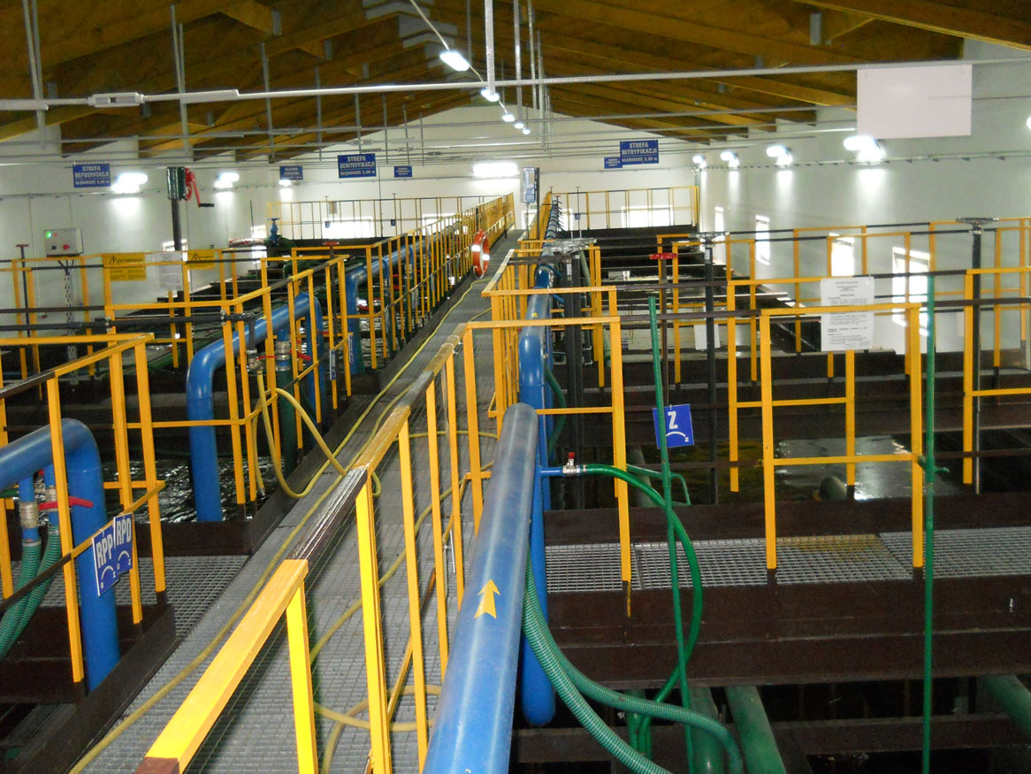
fot. Oczyszczalnia ścieków typu SUPERBOSS 250 w Dychowie

Slide 11
Niemniej jednak ze względu na ciągły rozwój Gminy Bobrowice, sprzyjający zwiększaniu zainteresowania nowych inwestorów pragnących osiąść i zamieszkać na terenie naszej gminy konieczne jest usprawnienie systemu kanalizacyjnego.
Aby sprostać oczekiwaniom nowych mieszkańców oraz coraz to ostrzejszym wymaganiom ochrony środowiska, Gmina Bobrowice jest w trakcie realizacji inwestycji pn.: „Budowa oczyszczalni ścieków w Bobrowicach”. Nowa oczyszczalnia ścieków będzie obiektem nowoczesnym, działającym w systemie SBR, korzystającym z innowacyjnych, opatentowanych rozwiązań, dzięki którym minimalnym nakładem kosztów eksploatacyjnych, możliwe będzie skuteczne oczyszczanie ścieków z jednoczesnym przetwarzaniem osadu ściekowego na gotowy produkt przeznaczony do rekultywacji zdegradowanych gleb. Dzięki tej inwestycji możliwa będzie dalsza rozbudowa systemu kanalizacji, pozwalająca na uregulowanie gospodarki ściekowej i wyeliminowanie problemów związanych z niewłaściwym zagospodarowaniem nieczystości ciekłych co na terenach wiejskich jest problemem powszechnym i obciążającym środowisko naturalne.

Slide 12
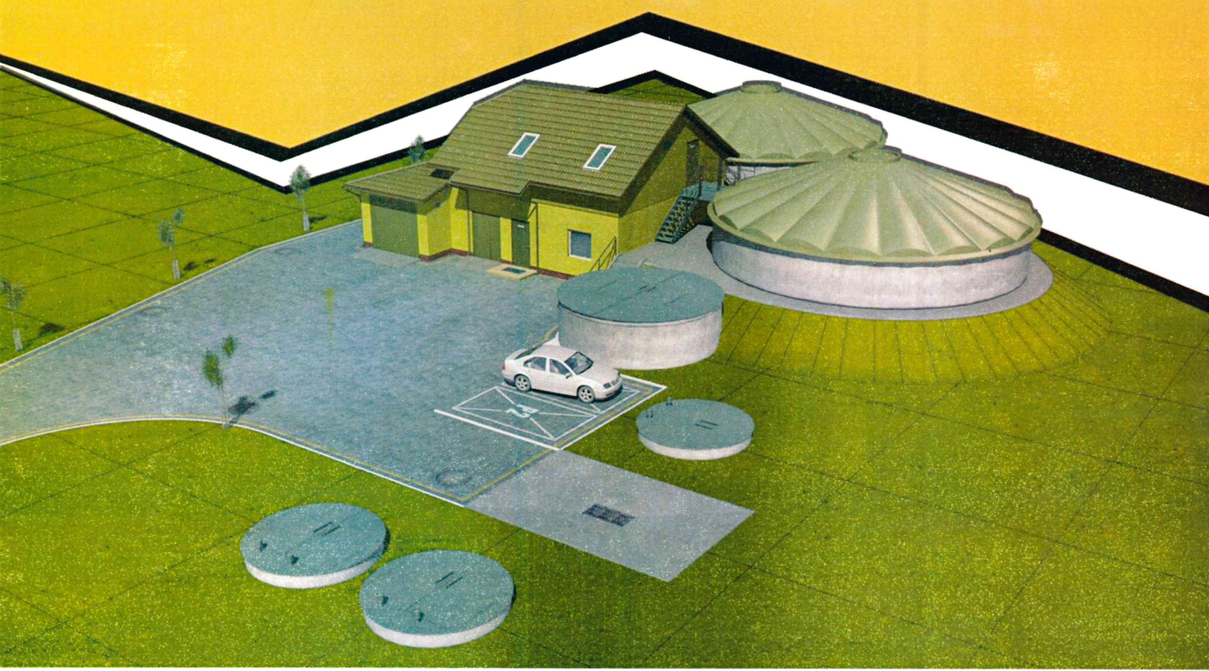
fot. Projektowana OŚ w Bobrowicach

Slide 13
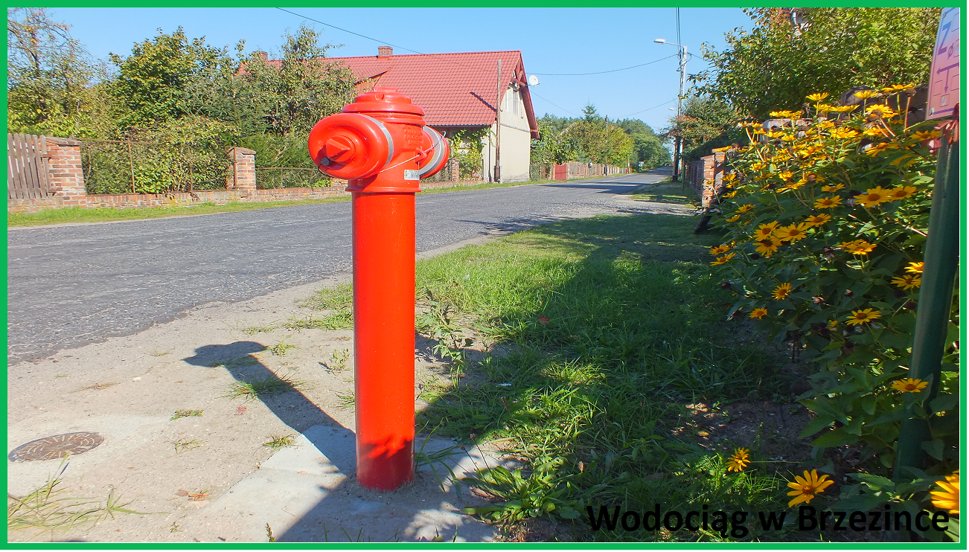

Slide 14
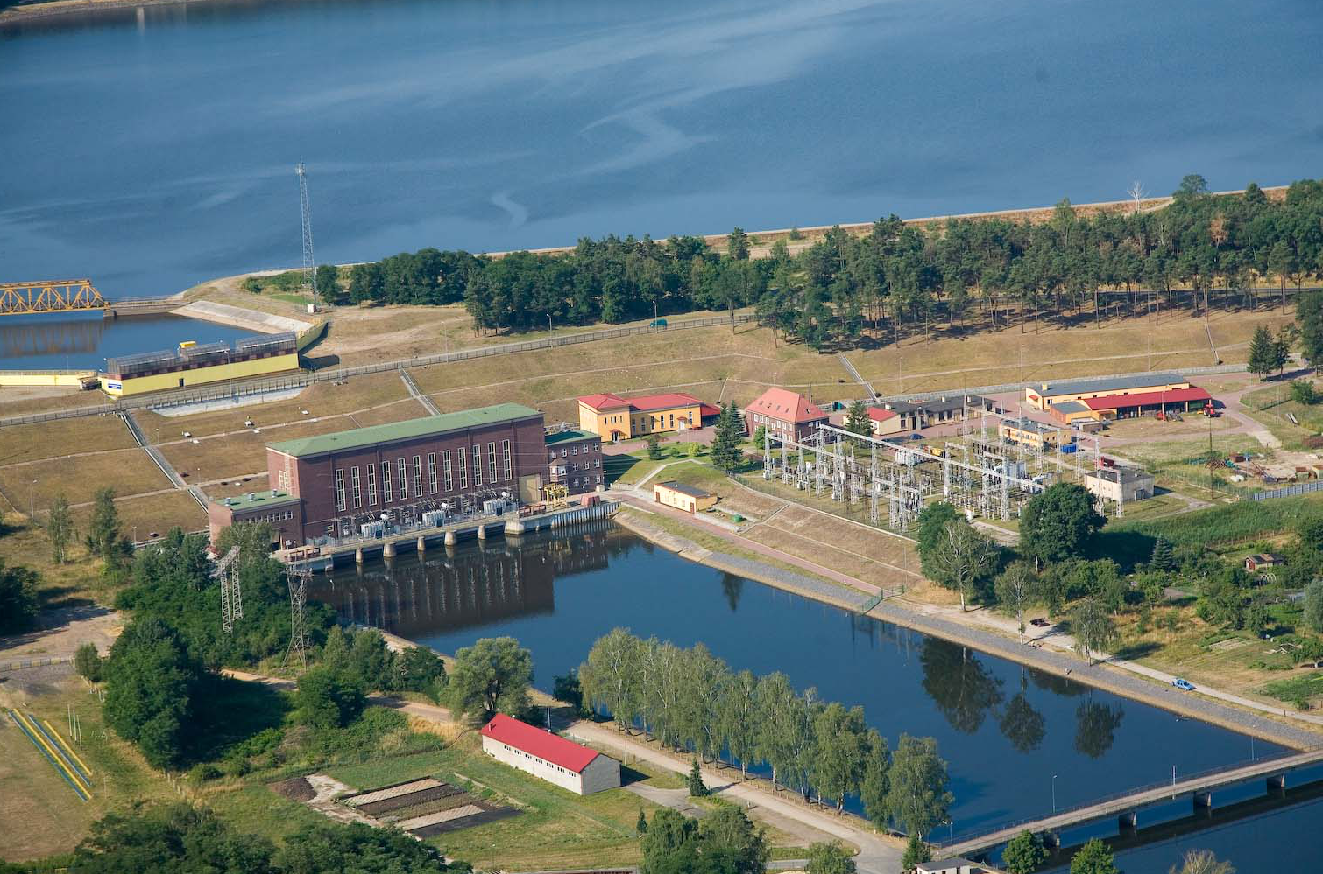
W miejscowości Dychów, znajduje się największa w województwie lubuskim elektrownia wodna. Obiekt ten wybudowano w latach 1934 - 1936. Jest elektrownią szczytowo-pompową typu derywacyjnego: spiętrzone wody rzeki Bóbr przez jaz w Krzywańcu są prowadzone kanałem (20,4 km) do zbiornika retencyjnego w Dychowie; jego całkowita pojemność wynosi 4 mln metrów sześciennych wody.
Elektrownia Dychów

Slide 15
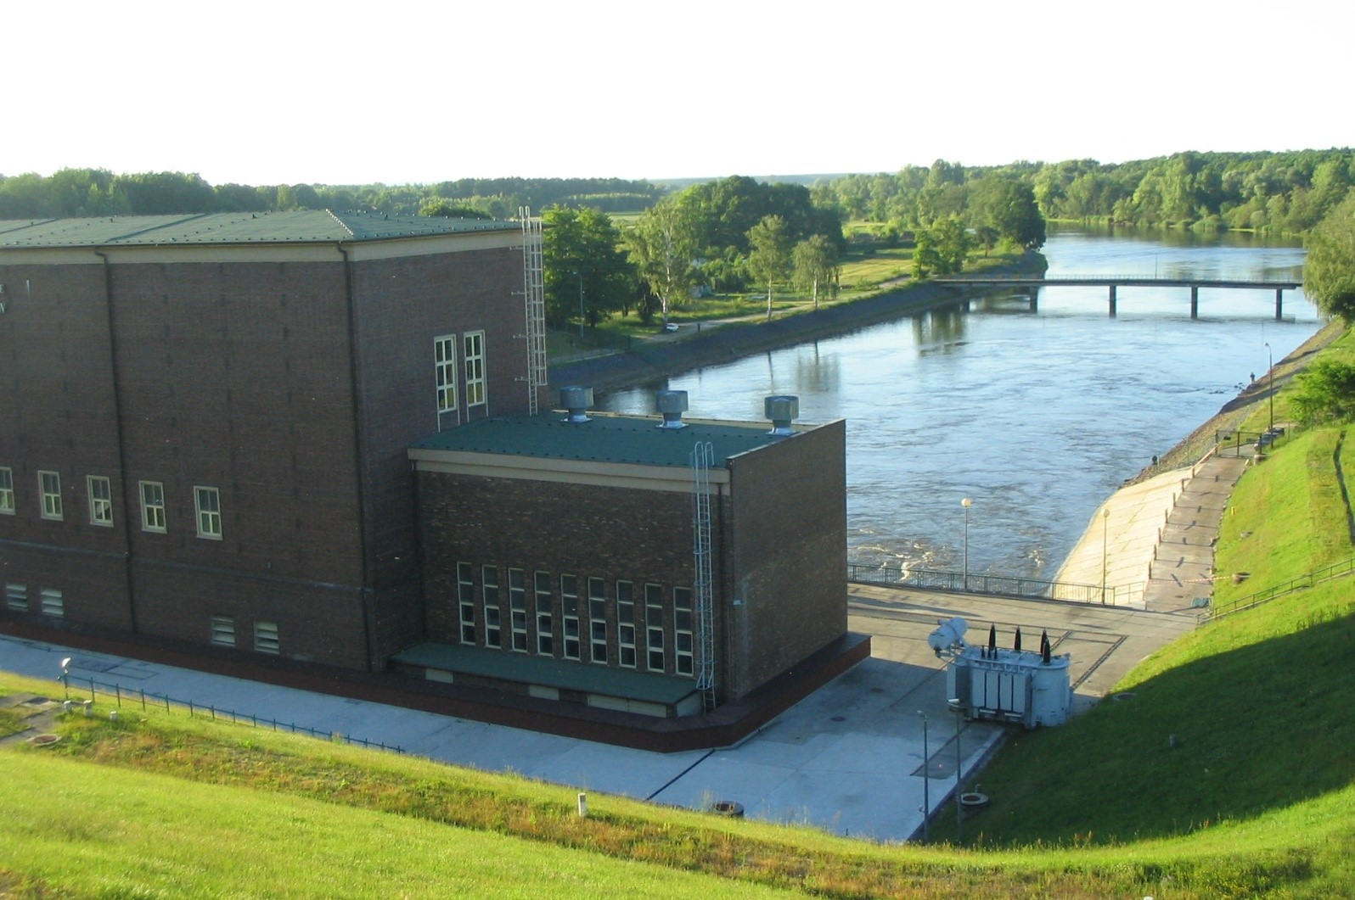
Elektrownia - Zamek

Slide 16
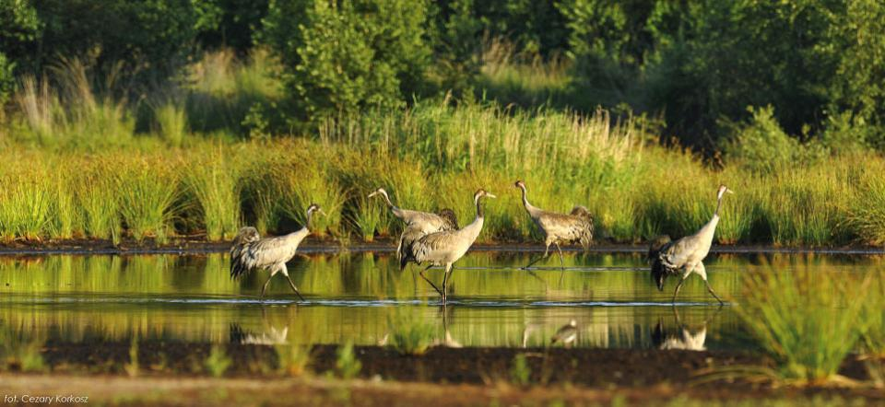
Natura 2000
W związku z występowaniem na terenie Gminy Bobrowice licznych siedlisk przyrodniczych oraz cennych i zagrożonych gatunków, konieczne było ustanowienie obszarów ochronnych.
Na terenie Gminy Bobrowice znajdują się następujące obszary Natura 2000:

Slide 17
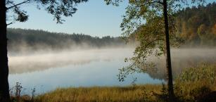
Jezioro Janiszowice (kod obszaru: PLH080053), pow. obszaru - 206.1 ha, Obszar chroni siedliska torfowiskowe o dużym stopniu naturalności, związane z jeziorem,
w tym siedlisko gałuszki. Na wybitne walory przyrodnicze obiektu zwracali już uwagę przedwojenni botanicy niemiecy, podając tam stanowiska wielu rzadkich gatunków roślin naczyniowych oraz mszaków. Kompleksy brzezin bagiennych i olsów torfowcowych otaczające jezioro, ze względu
na wysoki poziom wód, uniemożliwiają przedostanie się do linii brzegowej jeziora

Slide 18
Dolina Dolnego Bobru (kod obszaru: PLH080068), pow. obszaru - 1 730.1 ha, Obszar ma duże znaczenie dla zachowania ciągłości korytarza ekologicznego doliny rzeki wraz z występującymi tu licznymi biocenozami dobrze zachowanych 91F0 łęgowych lasów dębowo-wiązowo-jesionowych. Łącznie stwierdzono tu 15 rodzajów siedlisk z Załącznika I Dyrektywy Rady 92/43/EWG.
Znajdują się tu także ważne stanowiska trzepli zielonej, jelonka rogacza, a także bobra europejskiego. Ostoja ma duże znaczenie dla ochrony kozy złotawej. Uzupełnia też reprezentację kozy.

Slide 19
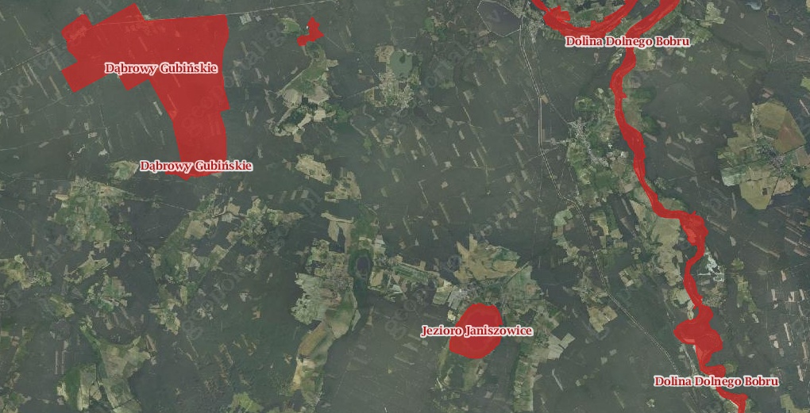
Dąbrowy Gubińskie (kod obszaru: PLH080069), pow. obszaru - 1 534.6 ha. Bardzo dobrze zachowany kompleks kwaśnych dąbrów, miejscami tylko pofragmentowany młodnikami sosnowymi. Ważne stanowiska jelonka rogacza oraz pachnicy dębowej. Jeden z najważniejszych na Ziemi Lubuskiej obszarów występowania jelonka w naturalnym krajobrazie leśnym.

Slide 20

Poza obszarami Natura 2000, na terenie Gminy Bobrowice zlokalizowane są również następujące obszary chronionego krajobrazu:
obszar 25: „Dolina Bobru” o pow. 3 320 ha, obejmujący tereny w gminach: Krosno Odrzańskie, Dąbie, Bobrowice, Nowogród Bobrzański, Żagań, Małomice i Szprotawa
obszar 26: „Bronków – Janiszowice” o pow. 3 529 ha zlokalizowany w południowo – zachodniej części Gminy
Ze względu na bardzo duże zalesienie terenu gminy, logiczną konsekwencją jest występowanie również pominków przyrody. Na terenie Gminy Bobrowice w rejestrze Wojewódzkiego Konserwatora Przyrody figurują dwa pomniki przyrody będące pojedynczymi drzewami.
Lp. | Nr rejestru | Przedmiot ochrony | Akt poddający ochronie prawnej
1 | 150/1 | Dąb, obw. 300 cm, wys. 16 m, wiek 300 lat m. Kukadło | Dec. Nr RLS–XI–7/41/76 z 24.12.76 r.
2 | 1358/2 | Dąb szyp., obw. 380 cm, Nadleśnictwo Krzystkowice oddz. 43 h | Rozp. Nr 2 W. Ziel. z 27.04.93 r. Dz. Urz. Woj. Ziel. Nr 4/93

Slide 21
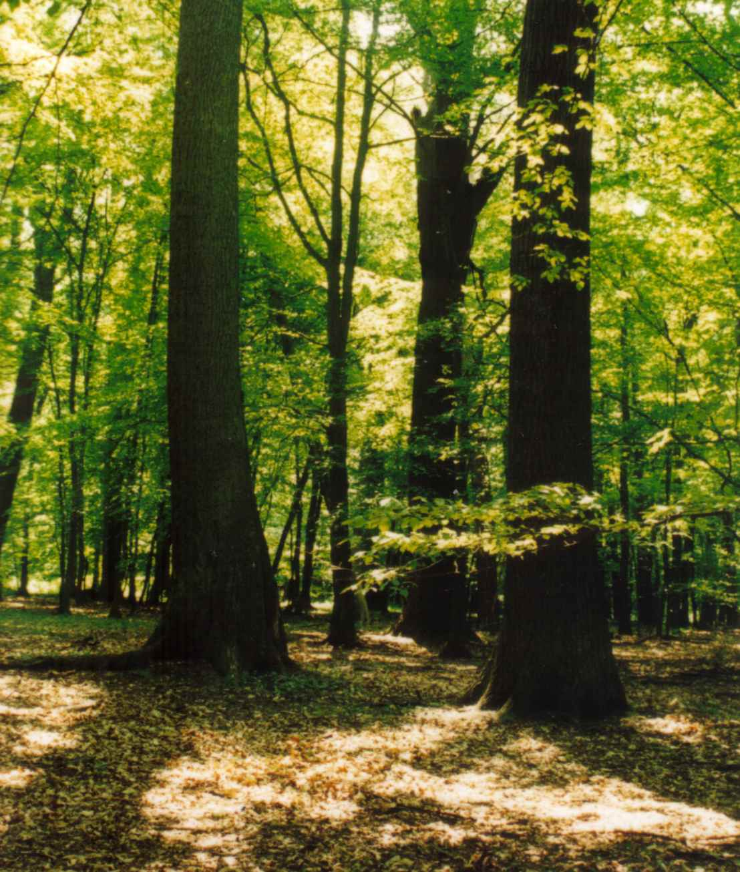
fot. pomnik przyrody – dąb szypułkowy

Slide 22
Ważnym elementem krajobrazu przyrodniczego są użytki ekologiczne. Dlatego też Rada Gminy Bobrowice mając na uwadze zachowanie ich wartości - mających znaczenie dla zachowania unikatowych zasobów genowych i typów siedlisk, takich jak: naturalne zbiorniki wodne, śródpolne i śródleśne oczka wodne, kępy drzew i krzewów, bagna, torfowiska i wydmy, płaty nieużytkowanej roślinności, starorzecza, wychodnie skalne, skarpy, kamieńce, itp. ustanowiła w drodze uchwały następujące użytki ekologiczne:
Lp. | Nazwa użytku ekologicznego | Powierzchnia użytku [ha]
1 | Osiem Hektarów | 16,97
2 | Dachów | 13,32
3 | Bobrowy Las | 3,52
4 | Strużka | 4,32
5 | Bagna Bejtlicha | 6,25
6 | Sitowisko | 3,63
7 | Przełom Bobru | 8,77
8 | Bobrowe Wierzby | 1,84
9 | Dachowskie Ługi | 242
RAZEM |  | 300,62

Slide 23
Gospodarka odpadami komunalnymi i usuwanie azbestu.
Gmina Bobrowice jako członek i współzałożyciel Międzygminnego Związku Gospodarki Odpadami „Odra-Nysa-Bóbr” zajmującym się kwestiami zagospodarowania odpadami komunalnymi, czynnie uczestniczy we wszelkich projektach i kampaniach edukacyjnych, mających na celu zmniejszenie ilości powstających zmieszanych odpadów komunalnych oraz zwiększenie skuteczności prawidłowej segregacji.
Dnia 10.06.2016 r. uczestnictwem w Festynie Ekologicznym z okazji Światowego Dnia Ochrony Środowiska Naturalnego w Zielonej Górze oficjalnie rozpoczęliśmy realizację projektu pn.: „Edukacja ekologiczna w zakresie gospodarki odpadami na terenie Międzygminnego Związku Gospodarki Odpadami Komunalnymi „Odra-Nysa-Bóbr”. Kluczowym założeniem projektu były działania szkoleniowe i integracyjne, w ramach których prowadziliśmy warsztaty dla przedszkolaków oraz organizowaliśmy stoiska promocyjno-informacyjne przy okazji festynów w gminach członkowskich Związku.
Podczas festynu rozdano czeki laureatom konkursu z zakresu edukacji ekologicznej pn. ”Gospodarka odpadami w województwie lubuskim”. Gmina Bobrowice jako kluczowy członek MZGOK również uczestniczyła w tym przedsięwzięciu, reprezentowana przez Wójta Gminy Bobrowice – Pana Marka Babul.

Slide 24
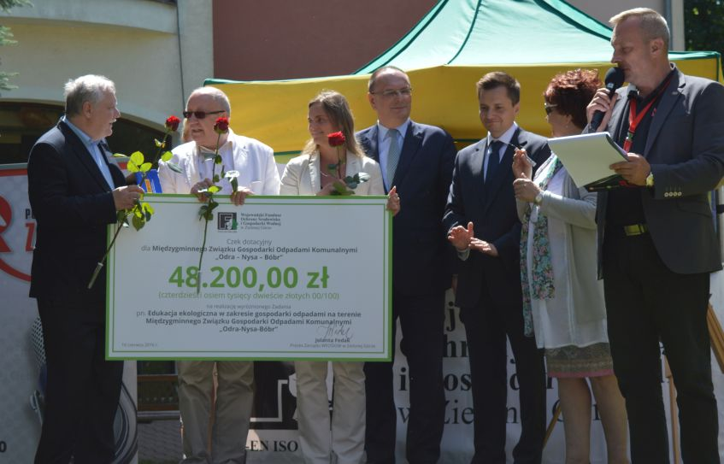
Organizatorami byli Wojewódzki Fundusz Ochrony Środowiska i Gospodarki Wodnej w Zielonej Górze oraz Regionalna Rozgłośnia Polskiego Radia „Radio Zachód”, przy udziale Prezydenta Zielonej Góry.

Slide 25
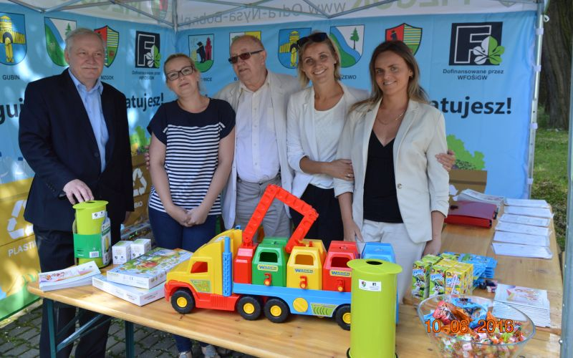

Slide 26
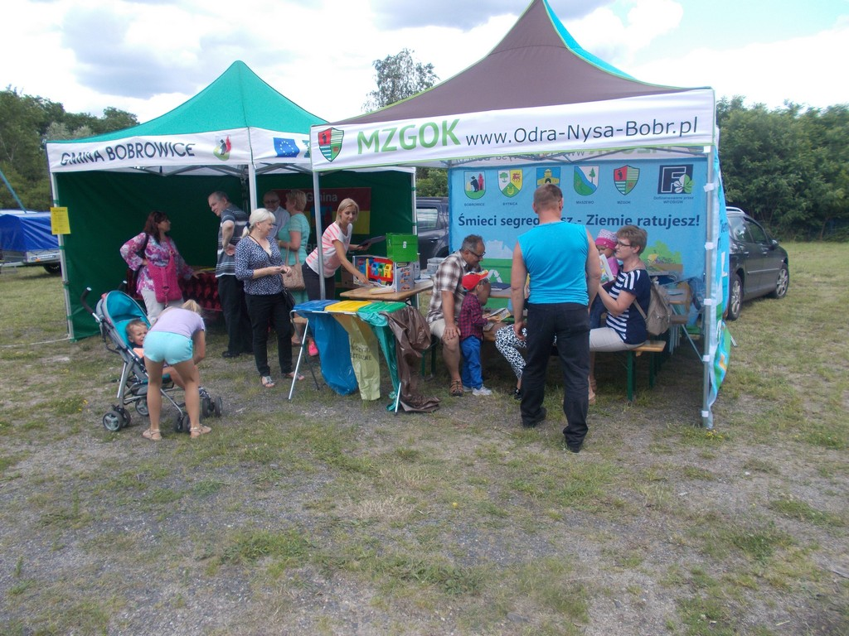
Działania promocyjno- informacyjne w ramach kampanii ekologicznej realizowane były przy okazji imprez w miejscowościach gmin członkowskich Związku. Kolorowy namiot MZGOK

Slide 27
Istotnym problemem na terenie Gminy Bobrowice jest również powszechna obecność stosowanych w przeszłości wyrobów eternitowych służących przede wszystkim jako elementy budowlane do pokrycia dachów oraz elewacji budynków mieszkalnych i gospodarczych. W związku z koniecznością utylizacji azbestu, stanowiącego rodzaj odpadu niebezpiecznego Gmina Bobrowice od 2013 roku prowadzi akcje mającą na celu udzielenie pomocy mieszkańcom poprzez dofinansowanie w zakresie zbiórki i utylizacji wyrobów azbestowych.

Slide 28
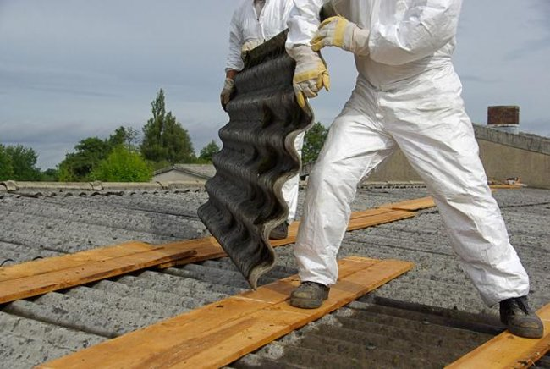
Od roku 2013 Gmina Bobrowice zutylizowała ponad 211 ton odpadów azbestowych które zostały bezpłatnie odebrane od osób zgłaszających chęć udziału w tym projekcie. Zgodnie z założeniami Gmina Bobrowice będzie wolna od wyrobów azbestowych już w roku 2022.

Slide 29
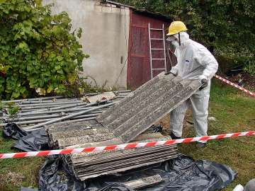
Demontaż wyrobów z azbestu

Slide 30
Gmina przyjazna pszczołom
Pszczoły jako istotny element wielu ekosystemów jest doceniany również na terenie Gminy Bobrowice. Ze względu na obecność wielu pasiek pszczelarskich oraz konieczność ich ochrony Gmina Bobrowice od roku 2017 popiera i uczestniczy w akcji pn. „Manifest Gmin Przyjaznych Pszczołom” . Przedmiotowa akcja ma na celu wzmocnienie świadomości społecznej w zakresie relacji pomiędzy pszczołowatymi, a bioróżnorodnością oraz profilaktykę w zakresie poprawy możliwości funkcjonowania i bytowania pszczół stanowiących podstawę naszej egzystencji.
W związku z tym Gmina Bobrowice prowadzić będzie profilaktykę w zakresie promowanie właściwych postaw i zachowań wobec tych niezbędnych dla naszego życia owadów.

Slide 31


Slide 32

Koniec
Opracowali:
Dzień Bartosz
Rokicki Łukasz

